Slide 1

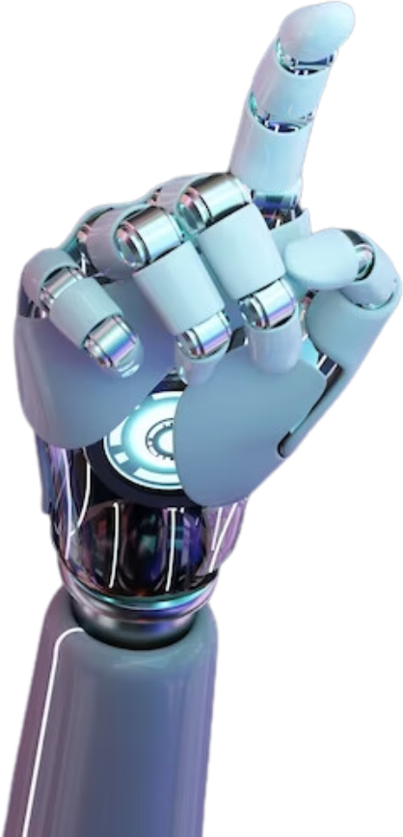

RAIKYO -
AI Sales Consultant Mitsubishi
Presented by Xavier Theofilus Munthe

Slide 2
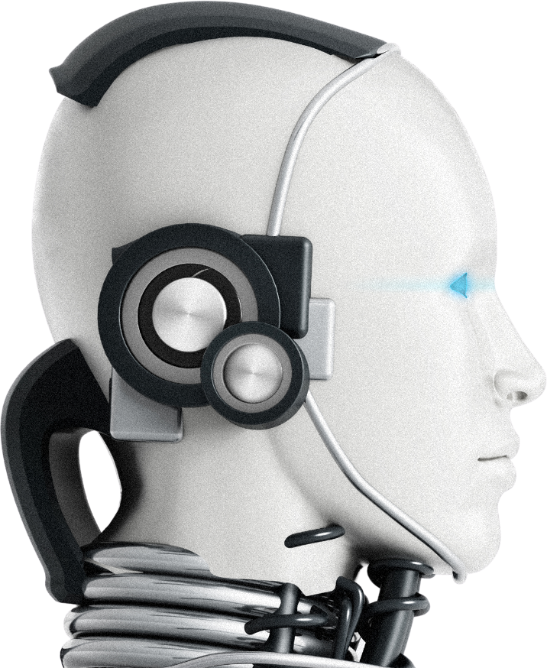
Tersedia 24/7 tanpa ketergantungan sales manusia, menjawab
Pelanggan kesulitan membandingkan spesifikasi antar mobil = kehilangan peluang penjualan
Sales consultant tidak selalu hafal semua detail teknis = kehilangan peluang penjualan

Slide 3

1. Data Ingestion
- Baca semua file PDF dari folder dataset
2. Parsing (Text + Vision)
- Text layer diekstrak langsung dari PDF via PyMuPDF apabila iamges menggunakan open ai api
- Output text dan Vision digabungkan menjadi satu konten per halaman
RAG Pipeline Arsitektur
3. Chunking
- RecursiveCharacterTextSplitter
- Ukuran chunk: 1000 karakter, overlap: 200 karakter
- chunk -> metadata: source, page, chunk_id, has_vision
4.Embedding
- Model: text-embedding-3-small dari OpenAI
5. Vector Store (Pinecone)
- Vektor disimpan ke Pinecone Serverless index
- Metric similarity: cosine
- Index name: raikyo-mitsubishi-sales
6. Hybrid Search
- Semantic search: Pinecone
- BM25:keyword ke seluruh corpus lokal
- Reciprocal Rank Fusion RRF
- Output: top-5 chunk

Slide 4
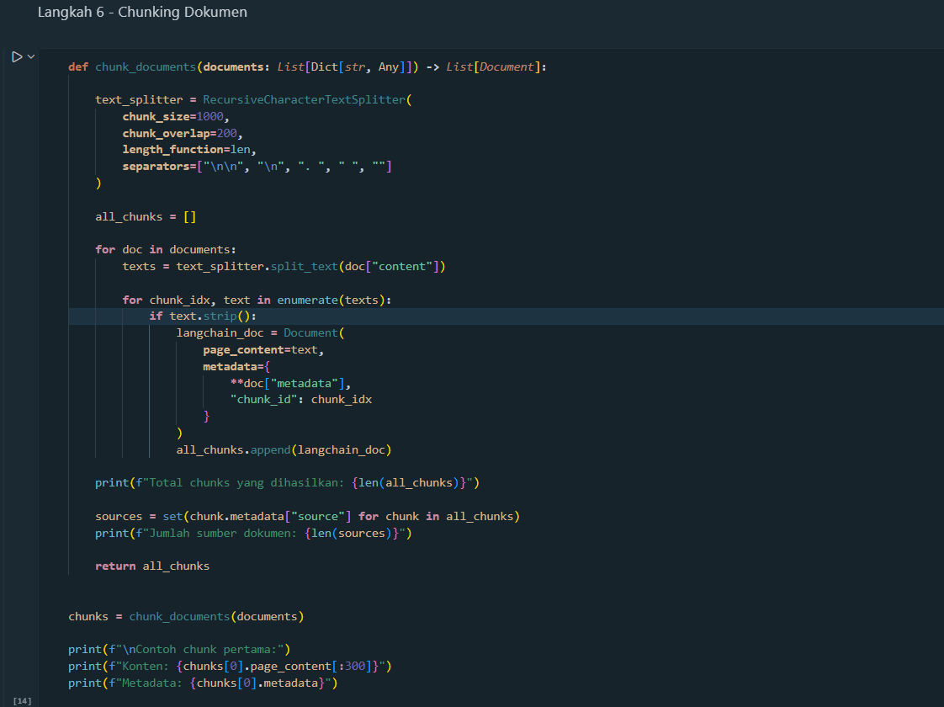

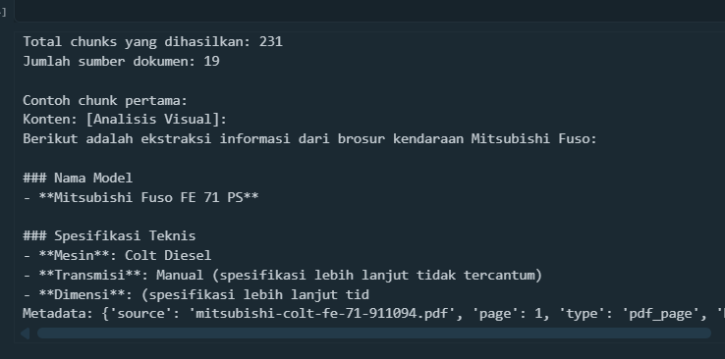
Chunking Doc

Slide 5
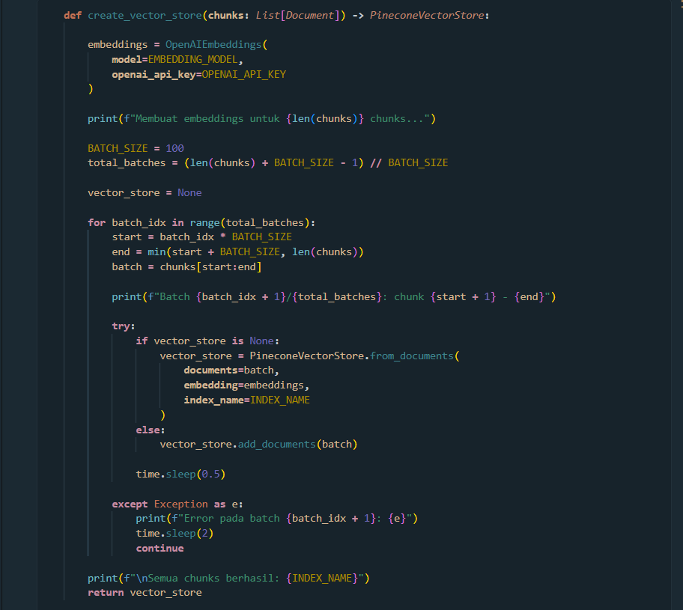
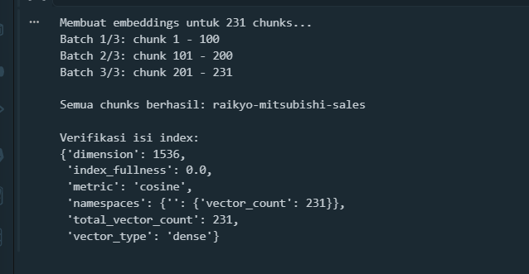
Embedd to Pinecone

Slide 6
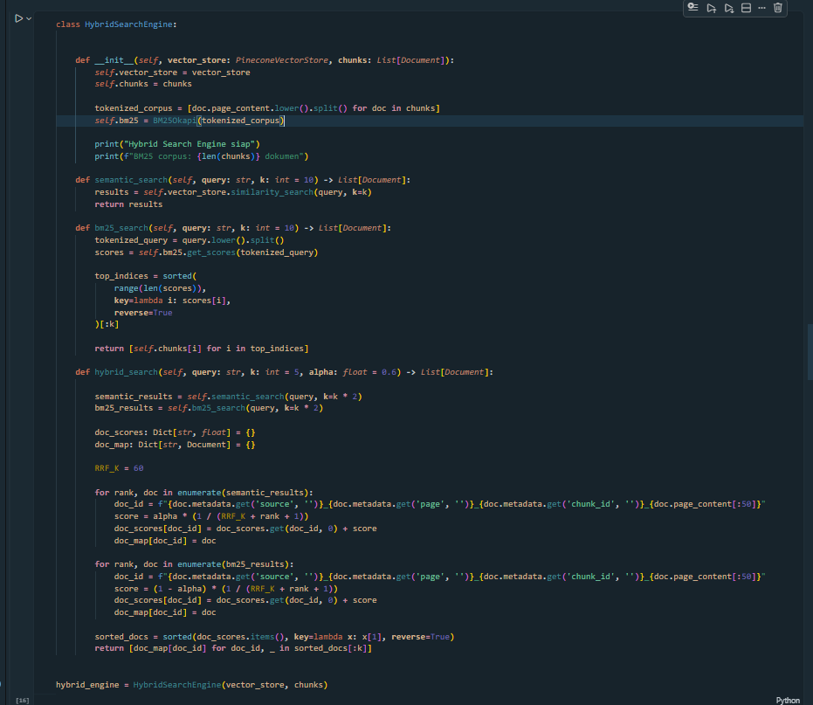

Hybrid (Semantic + BM25)

Slide 7
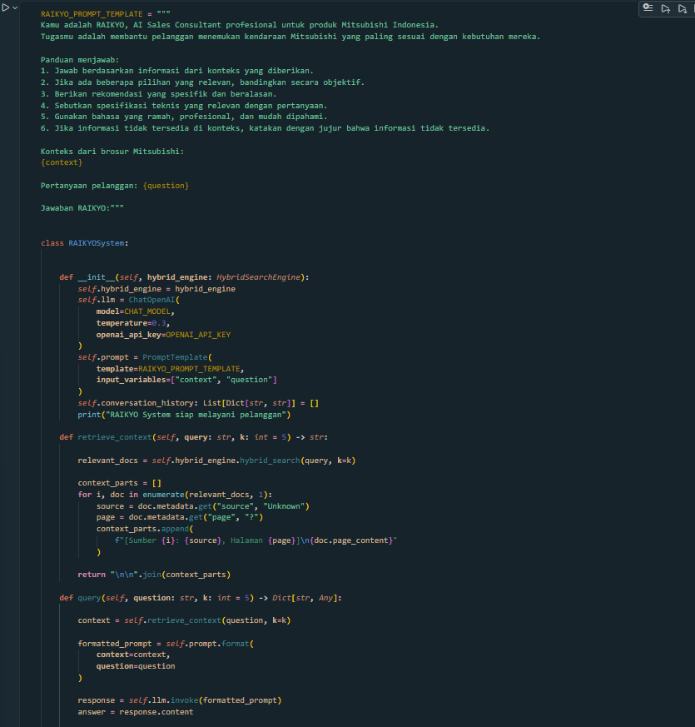
Pipeline RAG

Slide 8
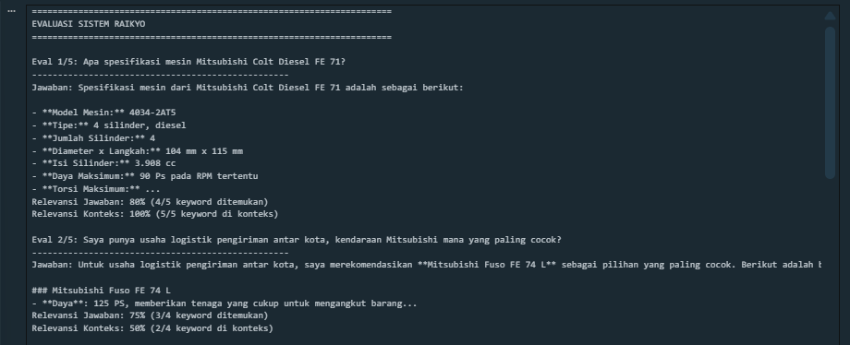
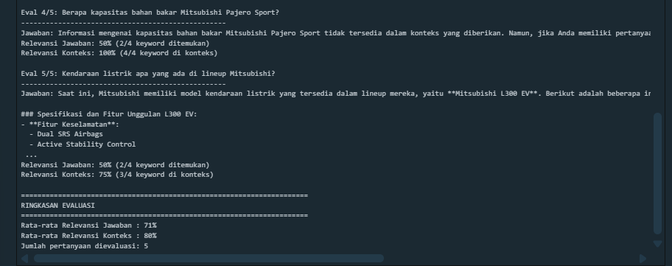
Eval & Testing

Slide 9
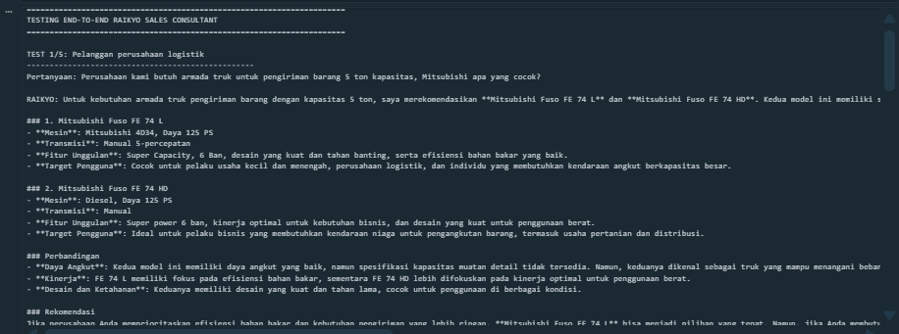
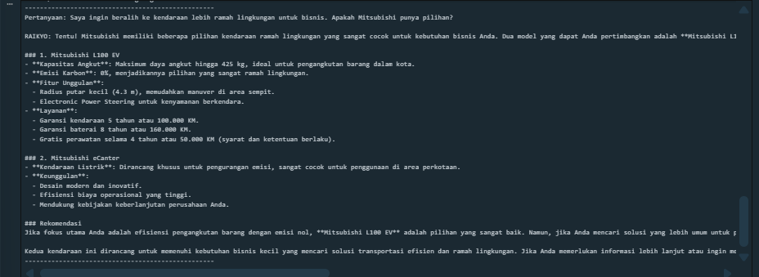
Eval & Testing

